Slide 1



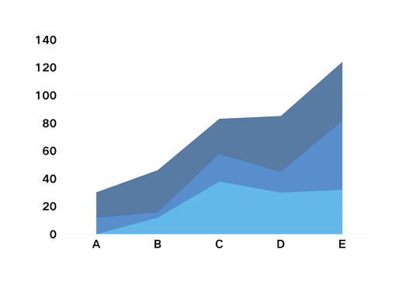

复旦大学“未来智造（AI Agent）工程师训练营”结题
xxx:xxxxxxx【项目全称】
xxx xxx xxx xxx xxx xxx【项目成员】
【以下排版/内容等仅供参考，均可自由调整、删减、美化】（提交时本句删除）
项目简介 Abstract
简要介绍项目的核心内容，包括项目目标、主要功能、解决的问题、技术路线及创新点，并概括项目的实际应用价值。
引言 Introduction
工具 Tools
选题背景及意义
数据来源
说明项目选题的背景、现实需求或应用痛点，阐述开展本项目的必要性与意义。
项目所使用的数据、知识库、文档、接口或其他信息来源，并简要说明数据的获取与处理方式。
应用场景
研究工具
【项目 demo1】
项目适用的具体场景、目标用户或潜在应用方向。
介绍 Agent 开发和实现过程中使用的主要工具、平台、模型、框架等。
【项目demo2】
研究方法与实验 Methods & Experiments
总结 Conclusion
总结
概括项目完成情况、主要成果、实践价值与项目亮点。
【流程图】
【消融实验等图表】
未来改进
项目方法
说明项目仍可优化的方向，如功能完善、性能提升、场景拓展、用户体验优化等。
01
【项目方法1】简要说明项目的整体技术思路、系统架构或 Agent 工作流程。
02
【项目方法2】简要说明项目中的关键模块、核心算法、工具调用方式或创新设计。
参考文献
实验验证
列出项目主要参考的论文、技术文档、开源项目、数据集、模型或相关资料。
01
【实验验证1】说明项目功能测试、案例验证或系统运行效果的主要内容。
02
【实验验证2】说明项目效果评估方式、对比实验、用户反馈或结果分析。
Github 主页：
项目网站 / 论文链接（如有）：

